Slide 1

Język RUBY
Mini wprowadzenie dla programistów PHP ;)

Slide 2

Wstępne info
Obecnie 2.2.0 (25.12.2014)
Data powstania: 1995
Twórca: Yukihiro Matsumoto
Popularne interpetery:
Ruby MRI (C / Ruby) → do 2007
YARV (C) → od 2007 oficjalny, ~4x bardziej wydajny
Rubinus (C++, Ruby)
MagLev (Smalltalk)
JRuby (Java <3)
IronRuby (.NET) → ☠
…

Slide 3

Ruby on Rails!

Slide 4
Inne aplikacje…
Basecamp
GitHub
GitLab
Redmine
Yellow Pages
Scribd
CrunchBase
RSpec
Twitter

Slide 5
Cechy języka
Wszystko jest obiektem
Różne paradygmaty programowania
automatyczne odśmiecanie pamięci
Iteratory
przeciążanie operatorów
obsługa wyjątków
wyrażenia regularne wbudowane w składnię
liczby całkowite o dowolnych rozmiarach
Ri / irb, RDoc

Slide 6
Cechy języka c.d
dodawanie metod do instancji klasy → możliwa jest zmiana lub dodanie metody do instancji danej klasy
bloki i lambdy (closures) → przekazywanie funkcji jako parametrów (funkcje anonimowe)
"Duck typing" - rozpoznawanie typów na podstawie ich zachowania, a nie deklaracji
moduły - rodzaj wielodziedziczenia pozwalający włączyć gotową implementację zbioru metod do danej klasy
możliwość zmiany praktycznie wszystkiego - dodanie dodatkowych metod do klasy Array.
zmienne leksykalne modyfikowalne w czasie działania programu

Slide 7
Cechy składni…
Pełny unicode
Nieobowiązkowe średniki
Nieobowiązkowe nawiasy
Wiele możliwości zapisania tego samego kodu
Przekazywanie bloków z / do funkcji
Niemal wszystko jest wyrażeniem
Bloki kodu mogą być zamykane przez „end” albo „}”
# komentarze, w ten sposob
Albo pomiędzy =begin … =end
Konwencje Rdoc
ri Array.sort
ri Hash#each
ri Math::sqrt

Slide 8
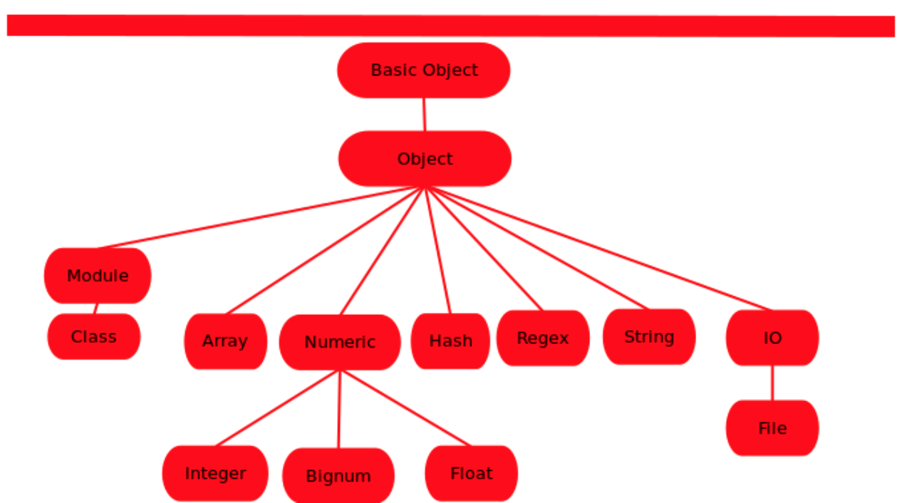
Diagram typów

Slide 9
Typy proste
FIXNUM
Zakres zalezny od architektury
119
0xFFFF
0b1101001
Konwencja: 8_388_608
BIGNUM
Bez ograniczen…

Slide 10
Podstawowe operatory
x<=>y zwraca -1, 0, 1
123[2] zwraca 2 bit (licząc od 0) 5.size => liczba bitów 5.to_f => rzutuje na obiekt klasy Float
3.to_s przekształcenie do String 15.to s(2) przekształcenie do String, ale przy podstawie 2
x.zero? sprawdzenie, czy liczba jest równa zero

Slide 11

Stringi…

Slide 12
Stringi
label = ‘przykładowy string’
x = 255; „String z #{x} interpolacją”
%q/Ciągłe ’cytowanie’ jest ’bardzo’ żmudne/
%Q!Ale ”w” Ruby’m ”bardzo”łatwe!
„bla” * 10
label[3]; label[1..5]; label[3,1]; label[-3..-1]
label[0] = „z”; label[0..10] = „”
”Pi = %.2f ” % 3.1415 ”Imię %s nazw %s” % [’Jan’, ’Kowalski’]

Slide 13
Stringi c.d
suchar1 = <<EOS
Przychodzi chłopak do szkoły i mówi do swoich kolegów:
- Byłem u dziewczyny...
- I co, i co??
- Waliłem caaaaaałą noc!
- Łooo!!!!!!
- ...i nikt nie otworzył.
EOS

Slide 14
Tablice
x =[1, „pińcet”,69]
%w{ poniedziałek wtorek środa }
Dołączanie [1,2,3] << 4 << 5 (lewostronna lączność)
x[0], x[1..2]
Przedziały
1…3
1..3

Slide 15
Hashe
h1= { ’one’ => 1, ’two’ => 2, ’three’ => 3 }
Klucz to dowolny obiekt! (implementujący pewne metody)
{} = Hash.new
h1 = { 1=> ’jeden’, 2 => ’dwa’ }
for k in h1.keys
puts ’[’ + k.to s + ’]=’ + h1[k].to_s
end

Slide 16
Bloki
arr = [’red’, ’white’, ’yellow’] arr.each { | item | printf(”Color %s\n”, item}
hash.each{ |k, v| puts ”#{k} => #{v}” }
15.downto(0) { |i| printf(”%04b\n”, i) }
’xxx’.upto(’xyz’) { | i | puts i }
[1,2,3,4].collect! { |i| 2**i }
[1,2,3,4].delete if { | i | i % 2 == 0 }
blok = lambda { puts 2+2 }
blok.call
def wtf
yield 100
end
wtf() {|param| puts 2 + param} => 102

Slide 17
Zmienne
Konwencje
Zmiennna globalna powinna się zaczynać od $
Nazwa stałej wielką literą
@instance_variable
@@class_variable

Slide 18
Metody
def im_a_method? (not_used_param=„domyslny”)
return true
end
def destroy_the_production!
„BOOM!”
end

Slide 19
Obiekty
class Device
attr_writer :name
attr_reader :type #attr_accessor def initialize(name, type)
@name = name
@type = type
end
end

Slide 20

Metody singletonowe

Slide 21
Klasy c.d
Słowa kluczowe private, protected, public
Wywołanie konstruktora z obiektu nadrzędnego → super
Mixiny
Moduły

